Slide 1
セキュリティコンテストCapture The Flag
M1 本多恵佑
実際に体験してもらいたいので
お手元にPCの準備を！

Slide 2
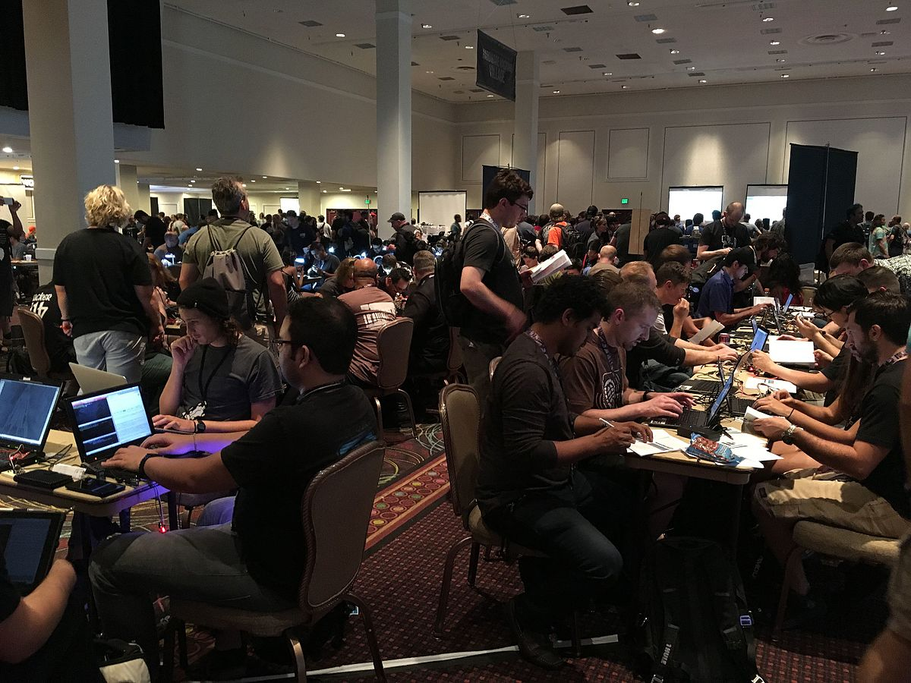
CTFとは？
-> Capture The Flagの頭文字をとってCTF
-> 直訳すると旗とり合戦
-> 情報セキュリティのスキルを競い合うセキュリティコンテスト
↑世界最高峰のCTF，DEFCONのようす
(wikipediaより)

Slide 3

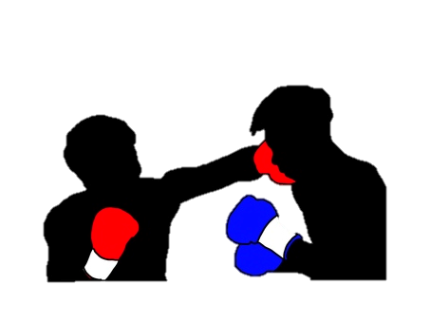


旗とり合戦
なぜ旗とり合戦という名前に？？
-> 旗は「情報」を意味していて，情報を奪い合う競技だから
クイズ形式(Jeopardy)
攻防戦形式(Attack-Deffence)
ITに関する知識をフル活用して謎を解く
ハッカーvsハッカーの殴り合い

Slide 4
形式について
クイズ形式(Jeopardy)
攻防戦形式(Attack-Deffence)
与えられた問題からFlagを探し
回答することで得点がもらえる．
より得点を多く稼いだチームの勝利
問題には様々なジャンルが存在
基本的にオンラインで開催され
初心者～上級者まで楽しめる
各チームにFlagと脆弱性が含まれたサービスが
動いているサーバが与えられる．
脆弱性を修正し，自チームのFlagを守りながら
相手チームのFlagを奪いに行く
上級者向け．予選(クイズ形式)を勝ち上がった
猛者たちが戦う
謎解きゲームみたいで楽しい！
Notes:
もうすこし細かく説明

Slide 5
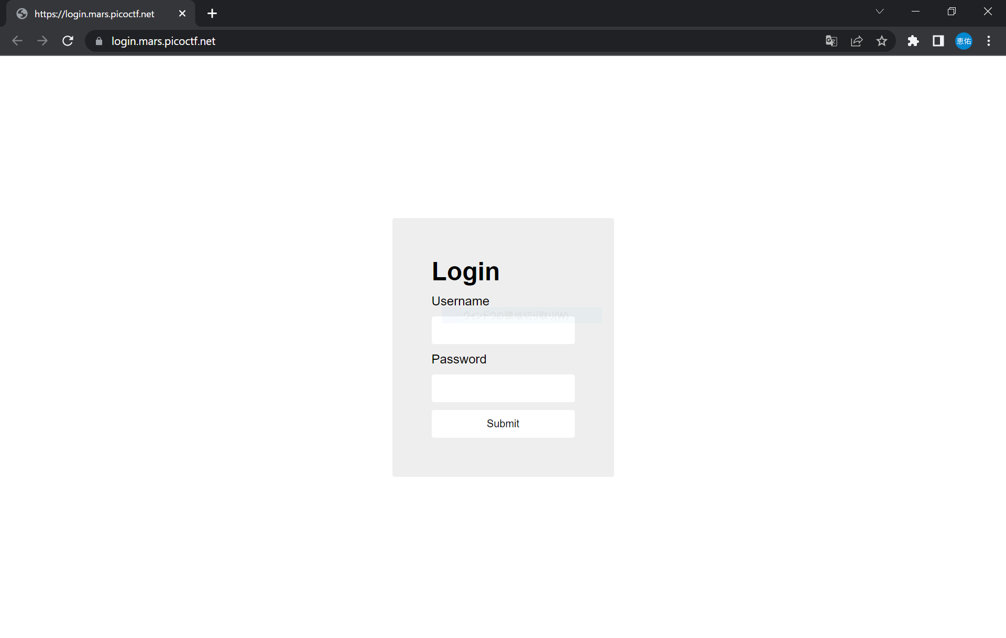
例題
picoCTF login より参照
Notes:
ログイン突破問題

Slide 6
実際に解いてみよう！
5問ほど自作問題を用意したので解いてみてください！
所要時間は5~10分くらい？
場所はこちら（slackに貼ります）
Notes:
https://github.com/H0ndh11/CTF/blob/main/%E3%82%BC%E3%83%9F%E7%99%BA%E8%A1%A8%E8%B3%87%E6%96%99/%E5%95%8F%E9%A1%8C.md
解いている間に開設の準備
kalilinuxとアスキーコード表とPNGヘッダ

Slide 7
Writeup(解説)
実演＆ときどきスライド解説

Slide 8
Flag
Q1.
Q2.
Q3.
Q4.
Q5.

Slide 9

最後に
これを機にCTFに挑戦する人が増えるとすごく嬉しいです
興味を持ってくれた方はまずは初心者向けで常設の「CpawCTF」「picoCTF」がおすすめ
6/4~5に初心者向けCTF「SECCON for Beginners」があります
チームメンバーも募集しています

